Slide 1
提能力·专项培优
固基础·自我诊断
第三章 牛顿运动定律
冲关练·两级集训
破疑难·考点悟道
课后限时自测

Slide 2
考纲展示 | 要求 | 考纲解读
牛顿运动定律及其应用 | Ⅱ | 1.本章主要考查考生准确理解牛顿运动定律的意义，熟练应用牛顿第二定律、牛顿第三定律和受力分析解决运动和力的问题；理解超重和失重现象，掌握牛顿第二定律的验证方法和原理． 2.高考命题中有关本章内容的题型有选择题、计算题．高考试题往往综合牛顿运动定律和运动学规律进行考查，考题中注重与电场、磁场的渗透，并常常与生活、科技、工农业生产等实际问题相联系． 3.本章是中学物理的基本规律和核心知识，在整个物理学中占有非常重要的地位，仍将为高考命题的重点和热点，考查和要求的程度往往层次较高.
超重与失重 | Ⅰ
实验：验证牛顿运动定律 | Ⅱ

Slide 3
第一节 牛顿第一定律 牛顿第三定律

Slide 4
匀速直线运动
内容 | 一切物体总保持 状态或静止状态，除非作用在它上面的力迫使它改变这种状态
意义 | (1)指出了一切物体都有惯性，因此牛顿第一 定律又叫 定律 (2)指出力不是 物体运动状态的原因，而是 物体运动状态的原因，即产生加速度的原因
惯性
维持
改变

Slide 5
匀速直线运动
惯性 | 定义 | 物体具有的保持原来 状态或 状态的性质
 | 特点 | 惯性是一切物体都具有的性质，是物体的固有属性，与物体的运动情况和受力情况 .
 | 表现 | 物体不受外力作用时，有保持静止或匀速直线运动状态的性质；物体受到外力作用时，其惯性的大小表现在运动状态 的难易程度上
 | 量度 | 质量是惯性大小的唯一量度， 的物体惯性大， 的物体惯性小
静止
无关
改变
质量大
质量小

Slide 6
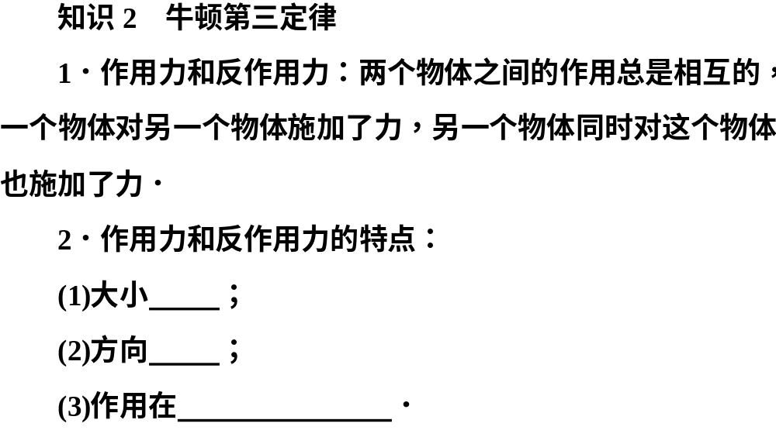
相等
相反
同一条直线上

Slide 7
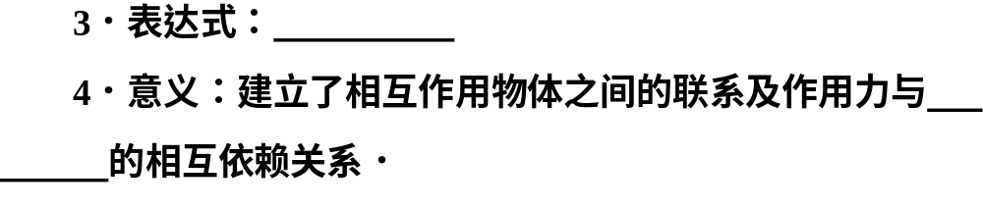
F＝－F′
反
作用力

Slide 8

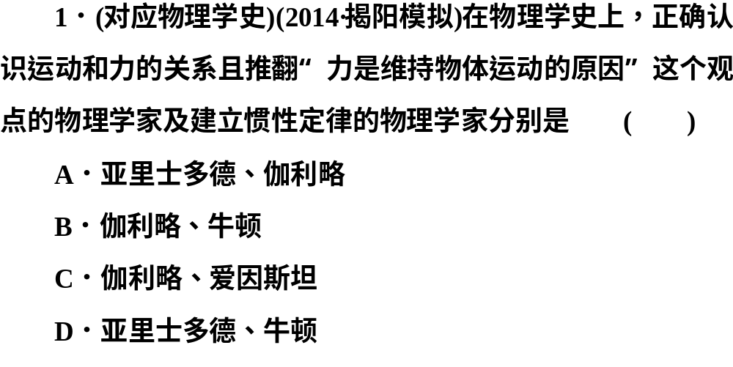

Slide 9
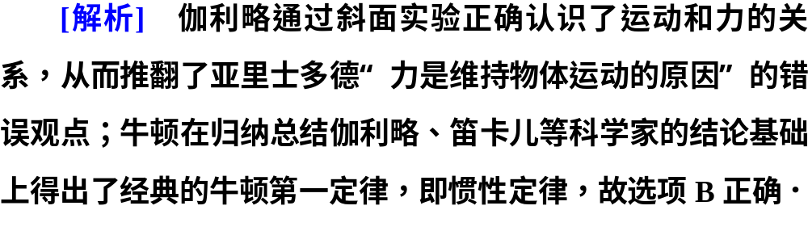

Slide 10
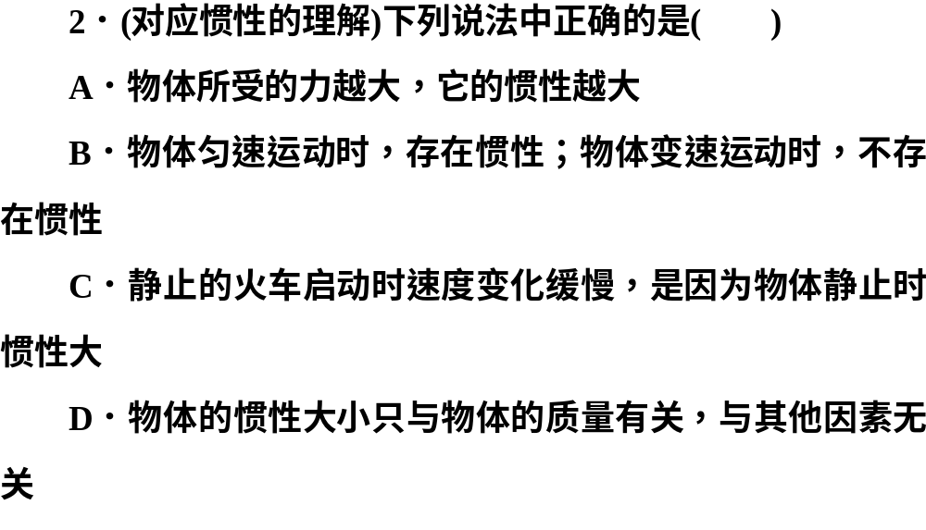

Slide 11
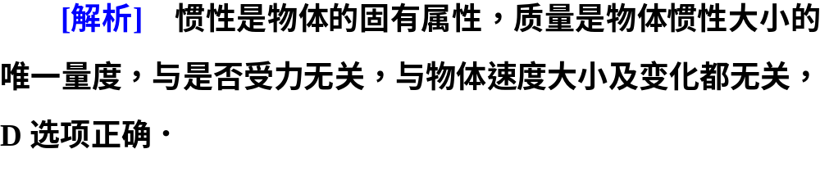

Slide 12
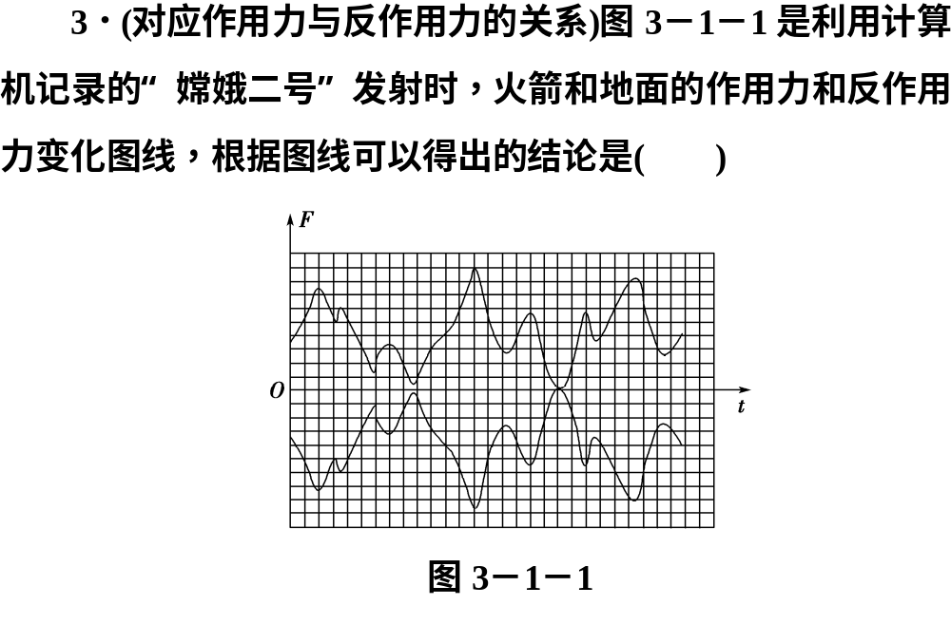

Slide 13
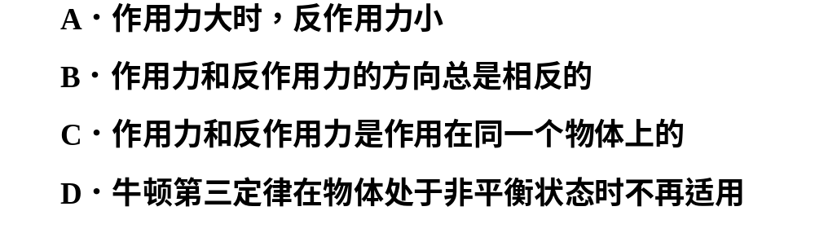
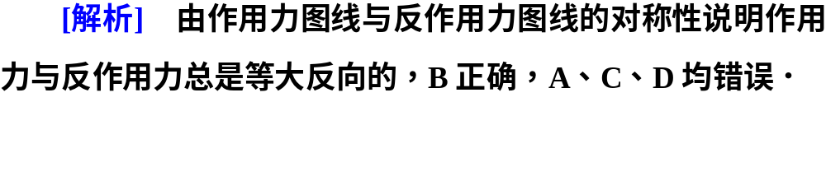

Slide 14
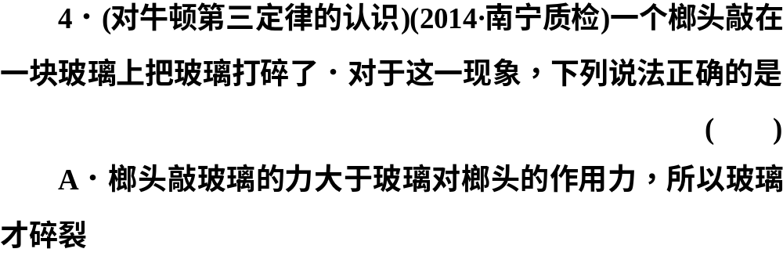

Slide 15
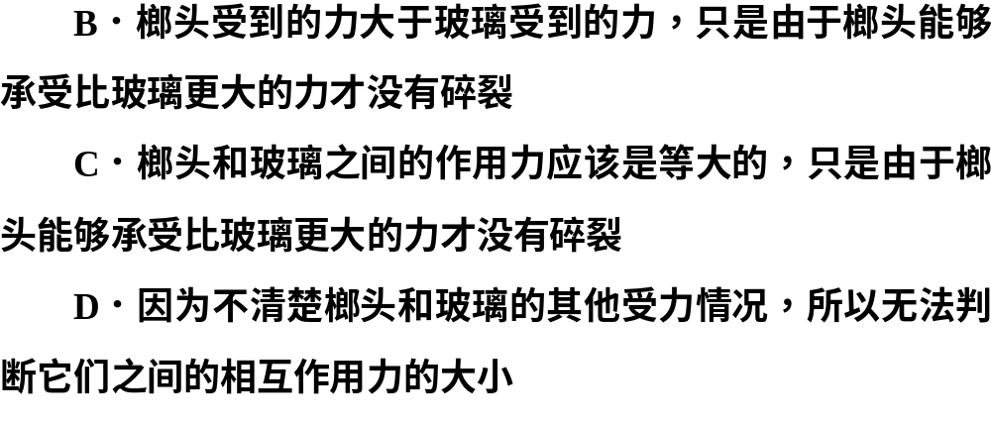

Slide 16
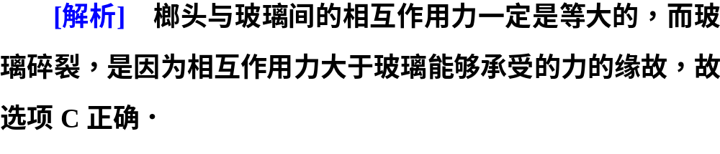

Slide 17
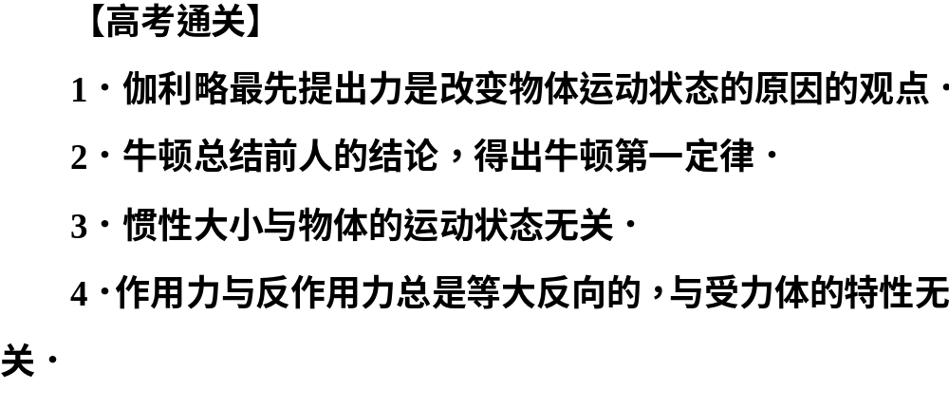

Slide 18
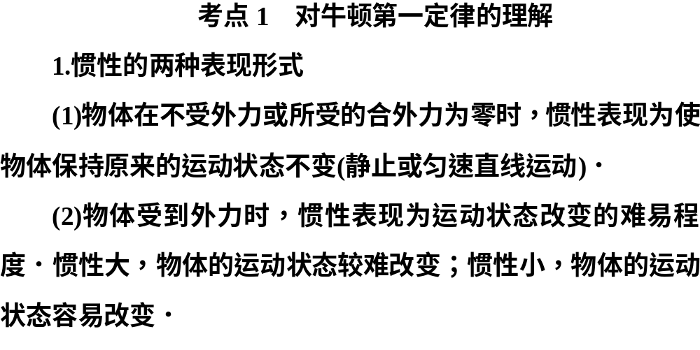

Slide 19
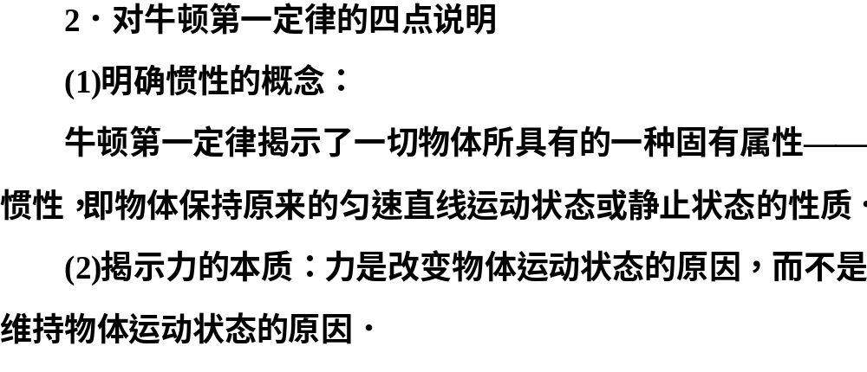

Slide 20
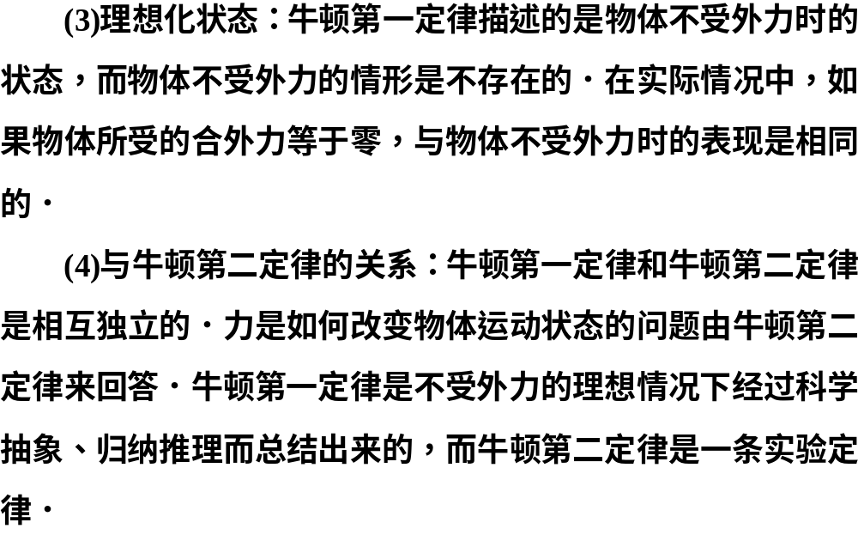

Slide 21

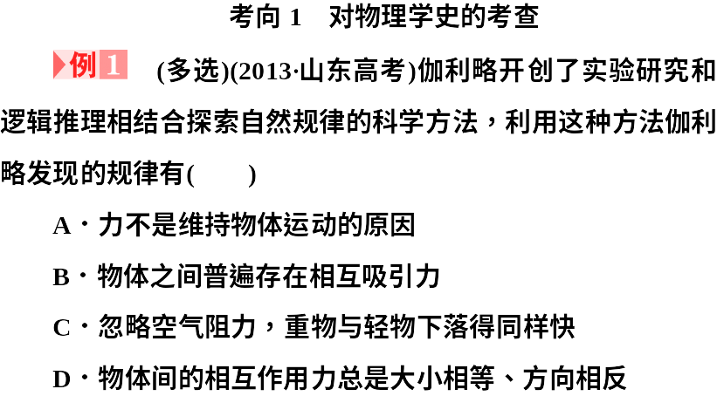

Slide 22
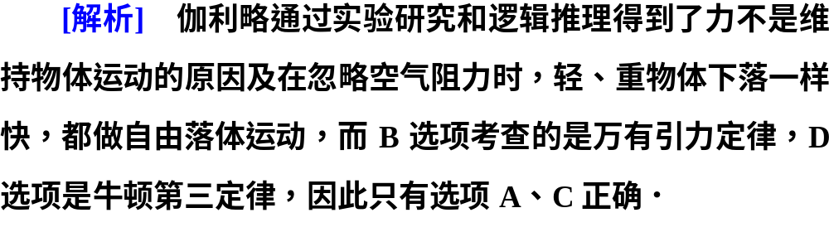

Slide 23
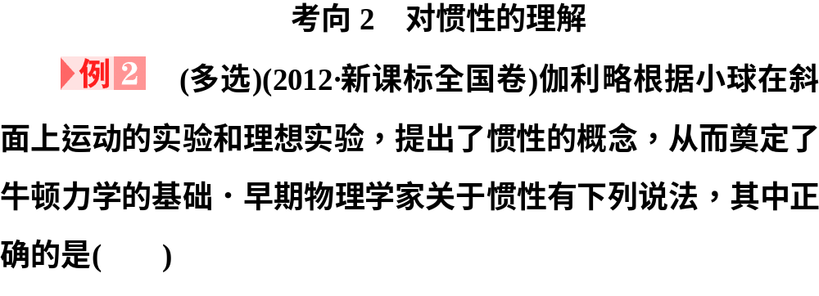
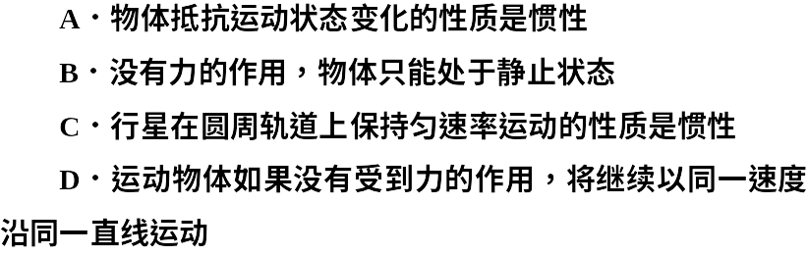

Slide 24
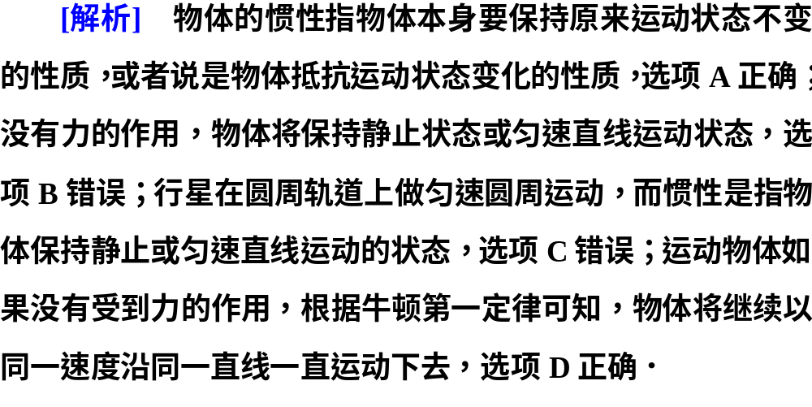

Slide 25
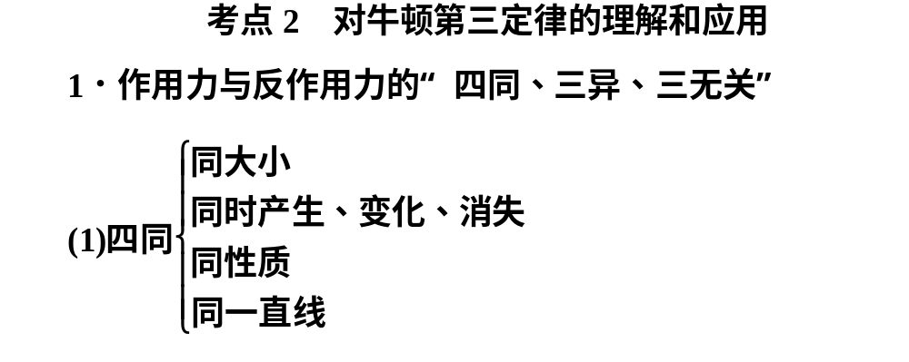


Slide 26
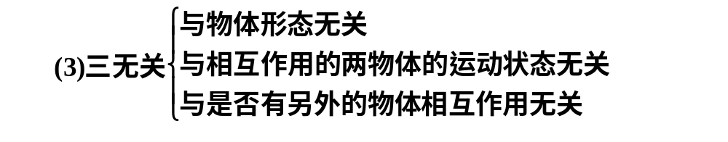

Slide 27
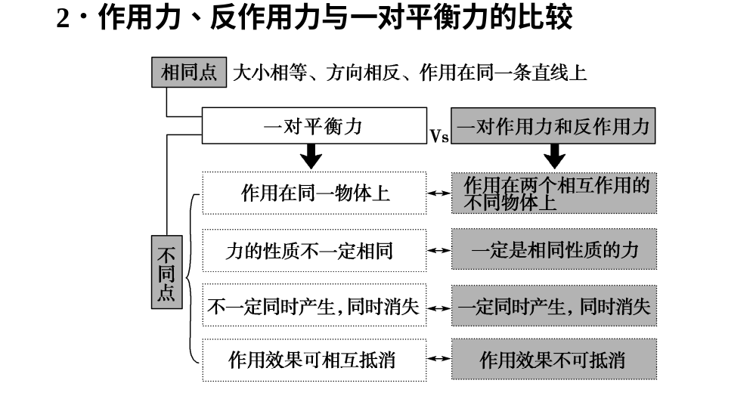

Slide 28
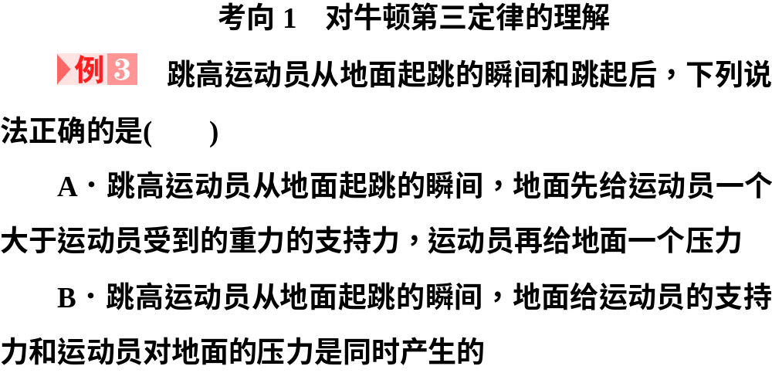

Slide 29
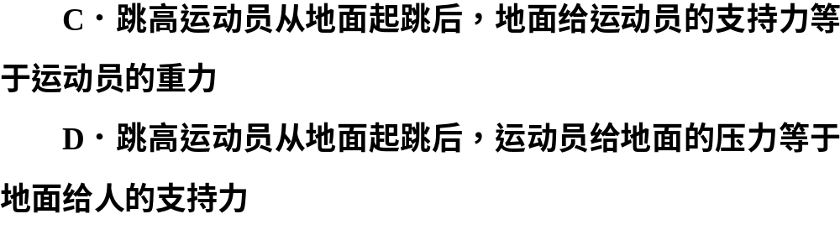

Slide 30
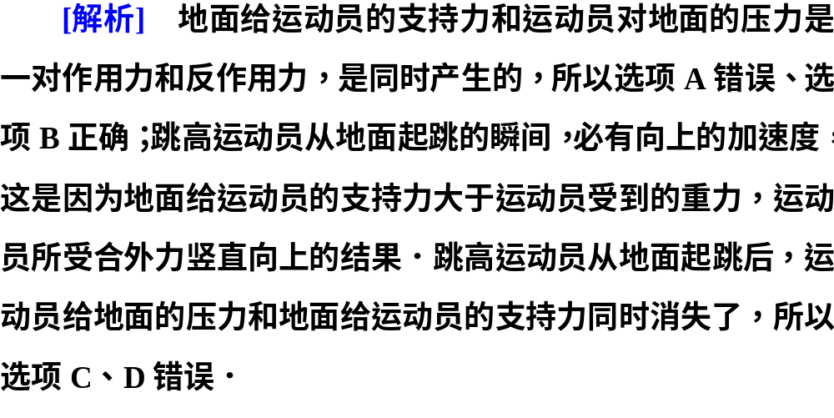

Slide 31
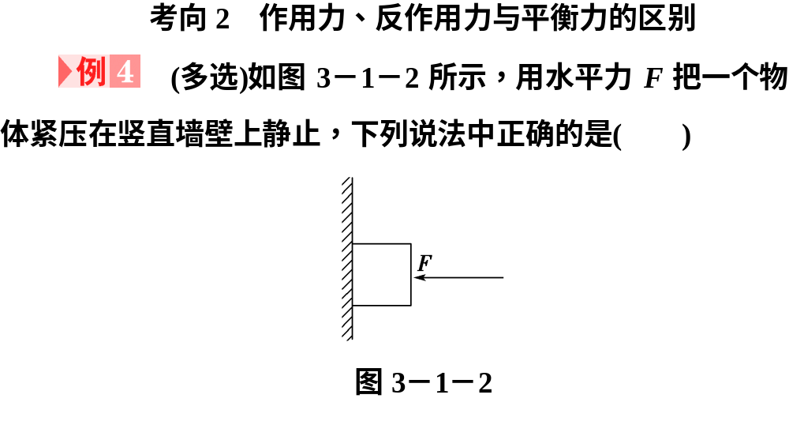

Slide 32
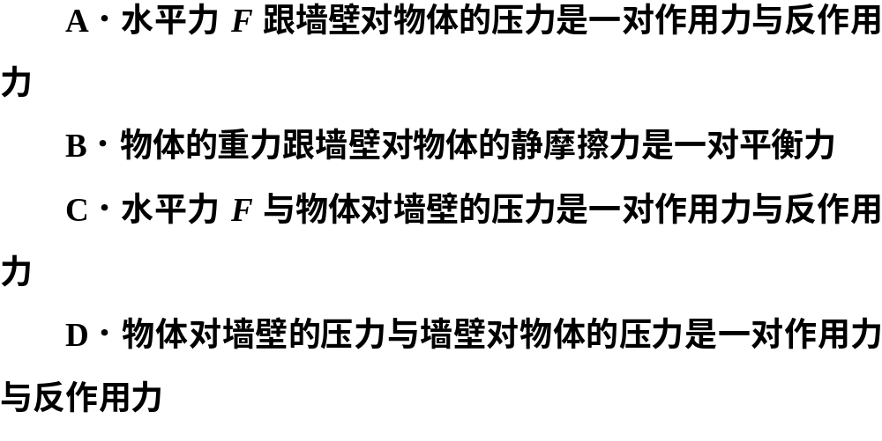

Slide 33
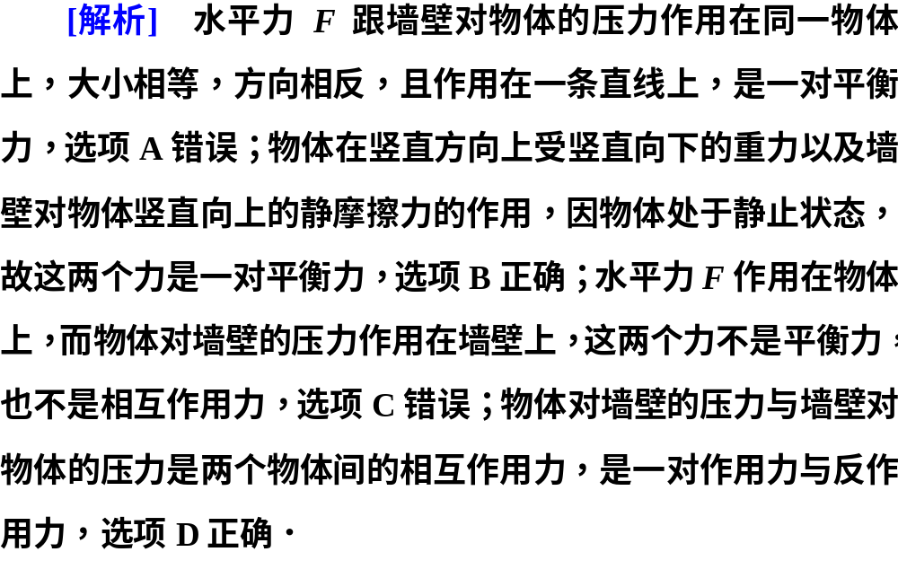

Slide 34
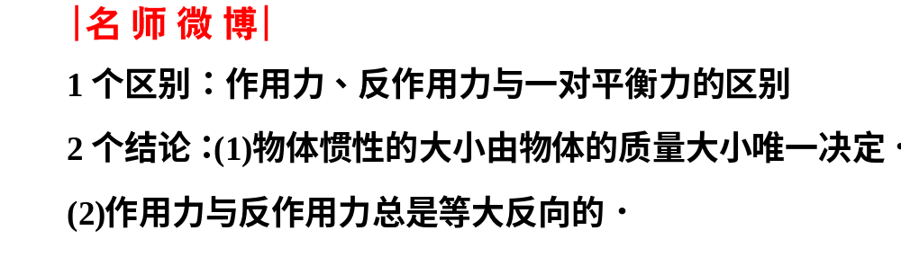

Slide 35
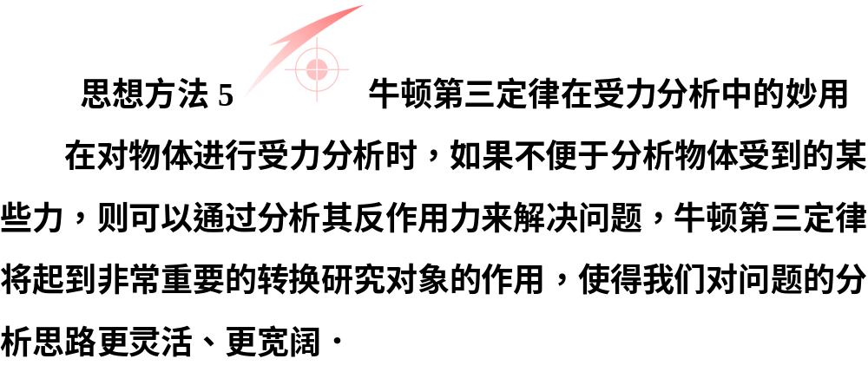

Slide 36
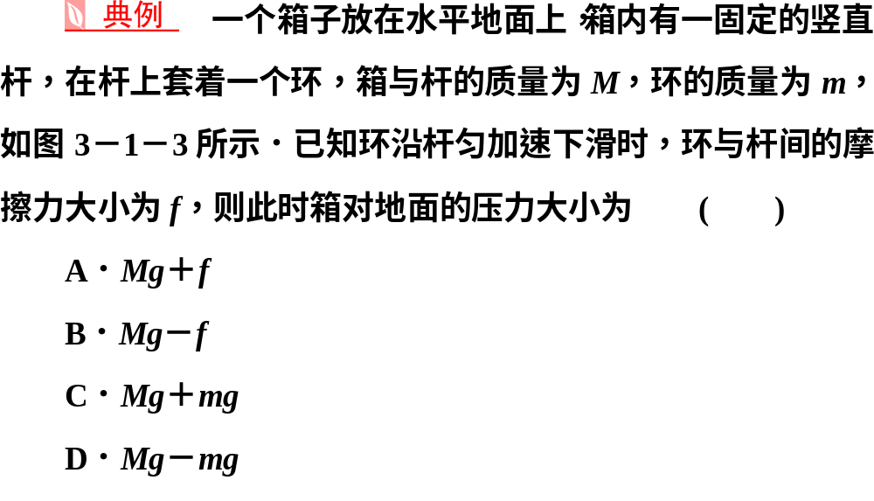
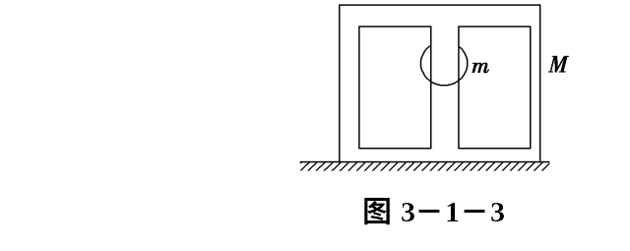

Slide 37
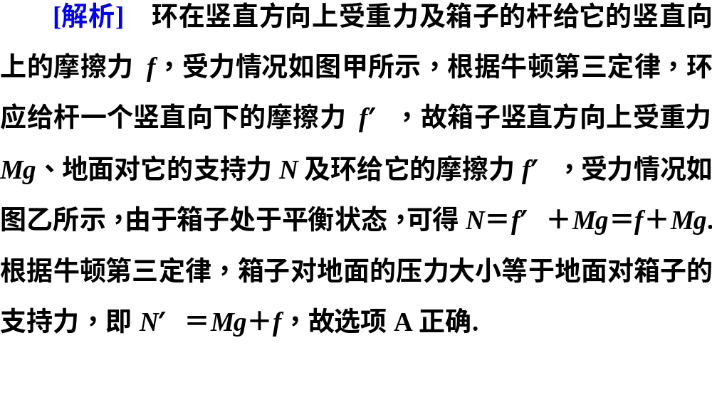

Slide 38
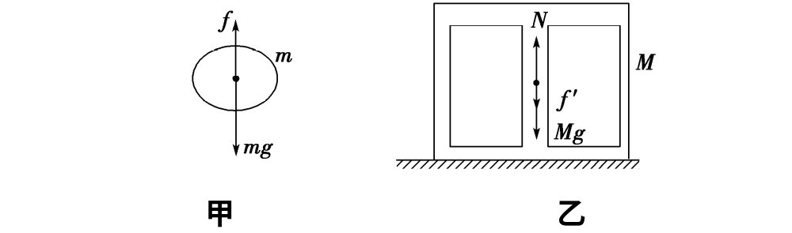

Slide 39
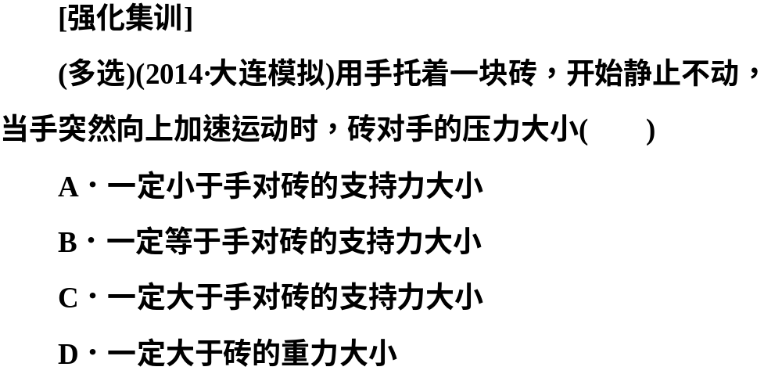

Slide 40
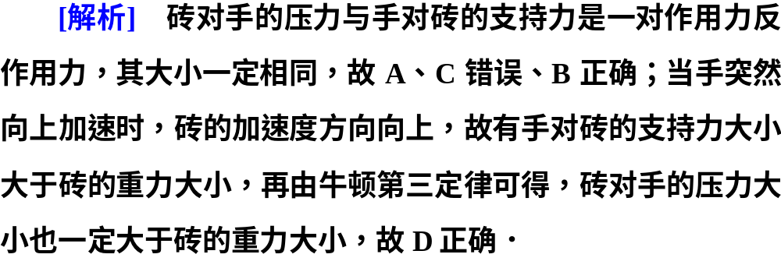

Slide 41
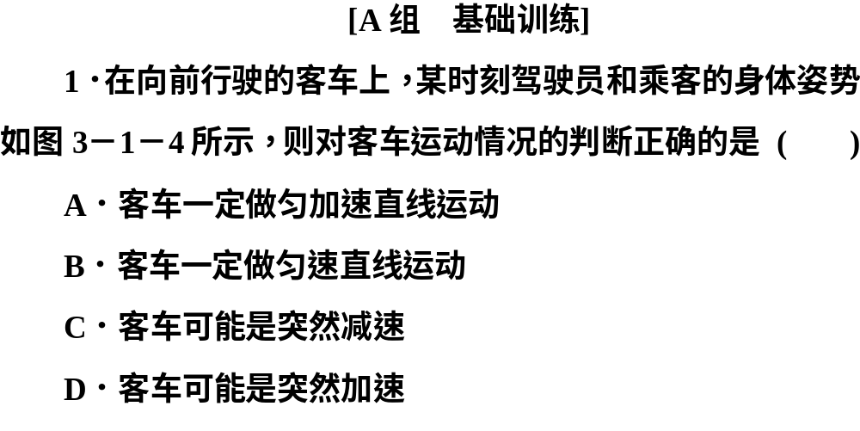
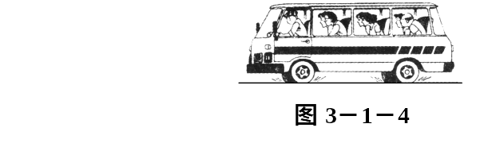

Slide 42
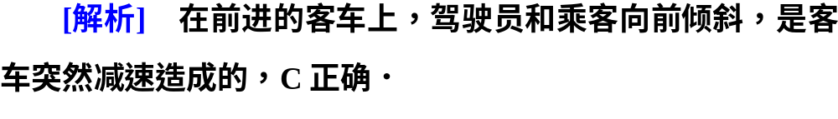

Slide 43
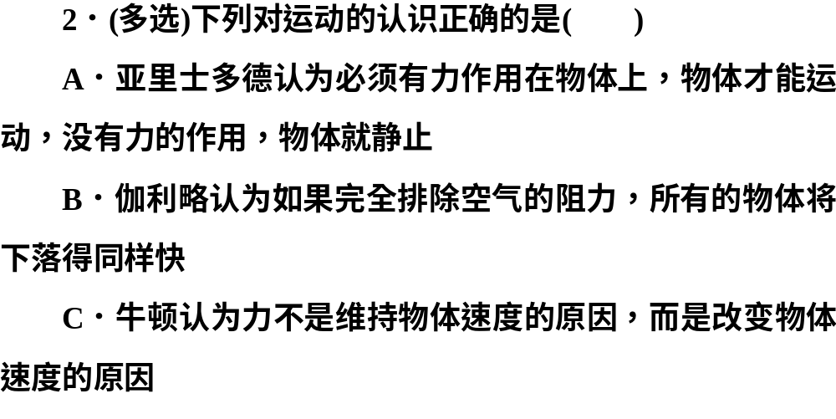
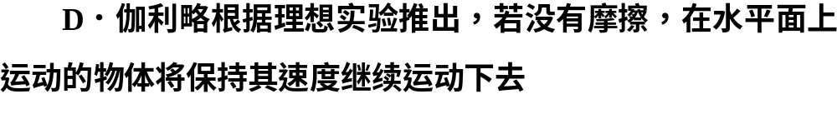

Slide 44
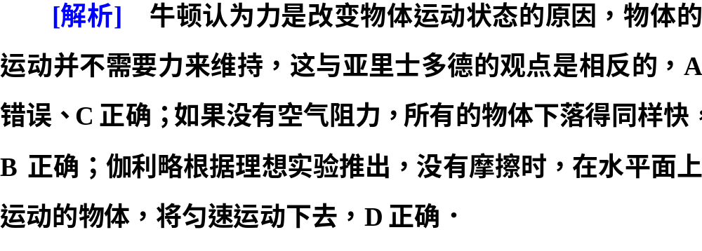

Slide 45
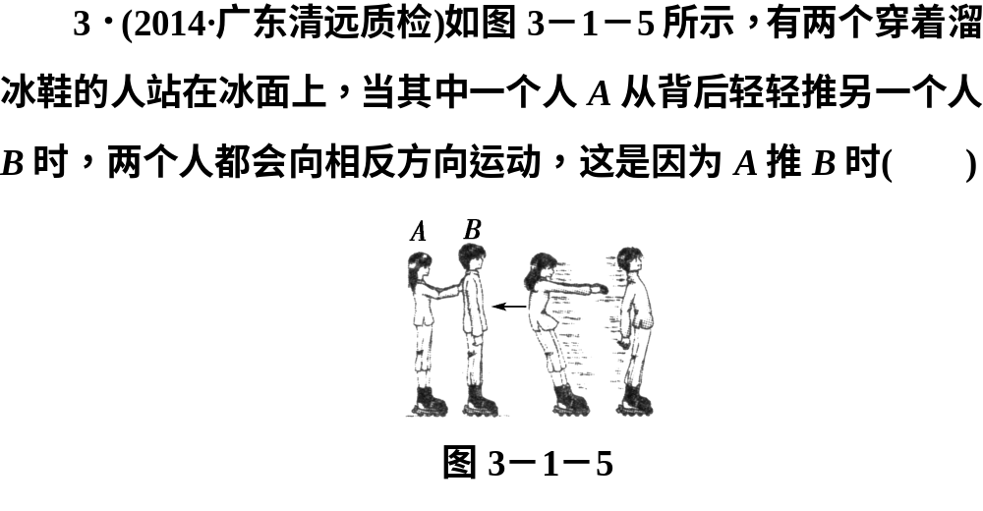

Slide 46
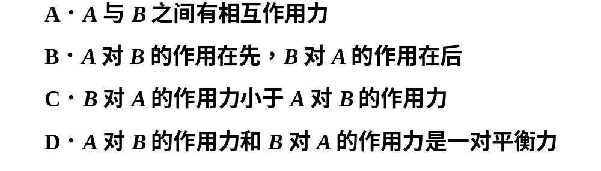
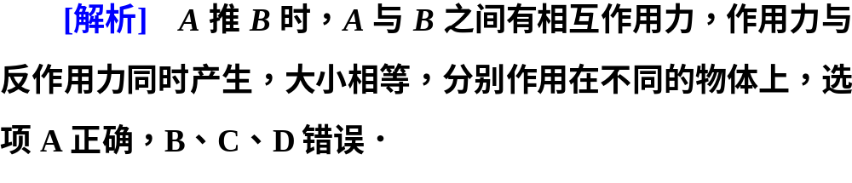

Slide 47
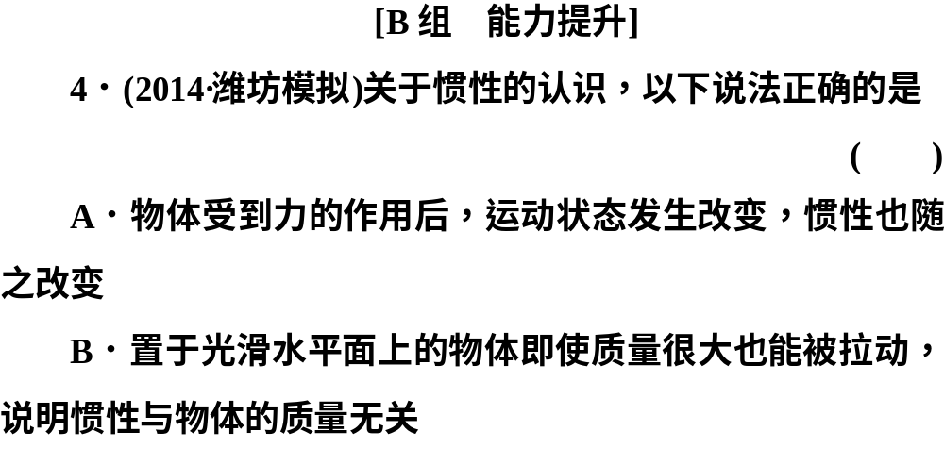

Slide 48
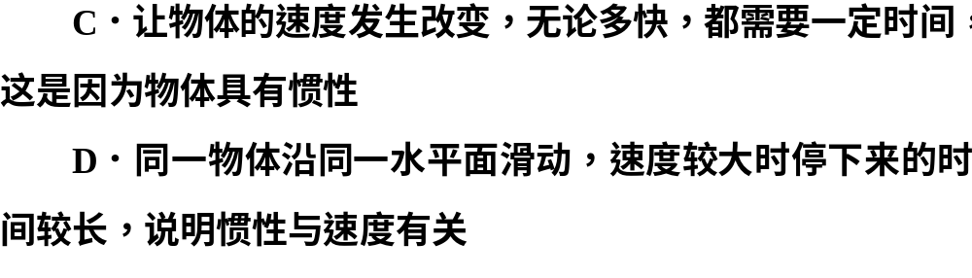
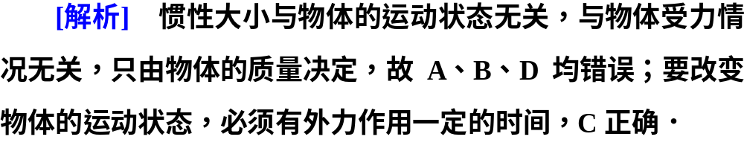

Slide 49


Slide 50


Slide 51


Slide 52


Slide 53

课后限时自测（七）
点击图标进入…

